Slide 1
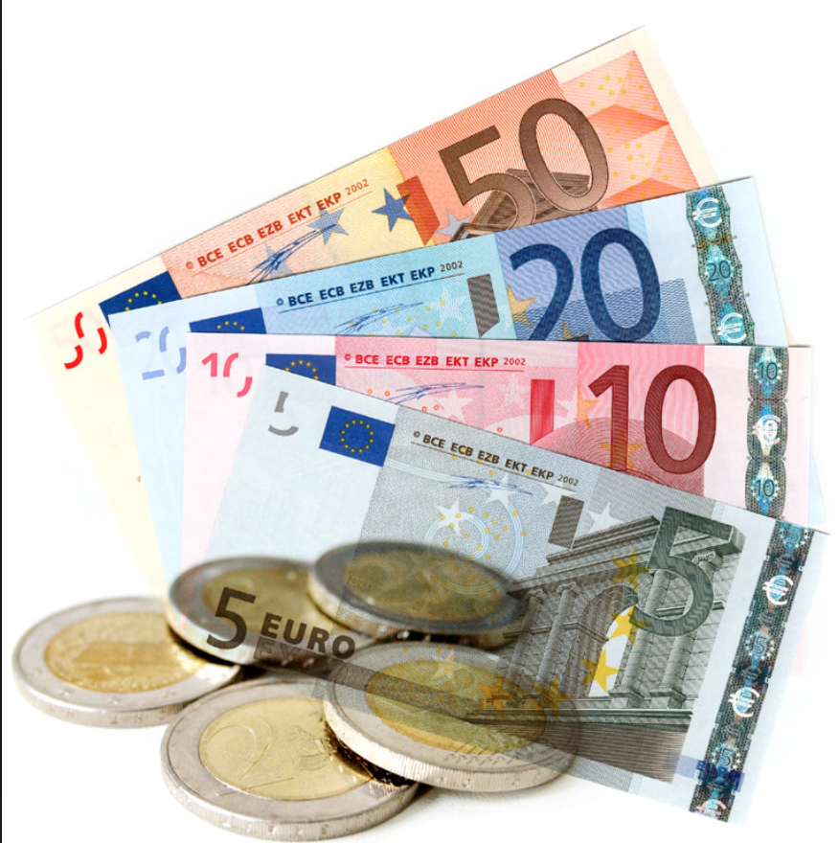
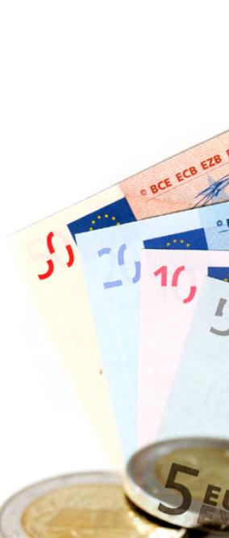
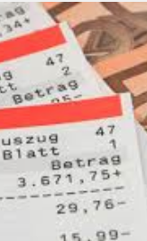
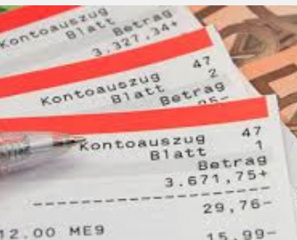
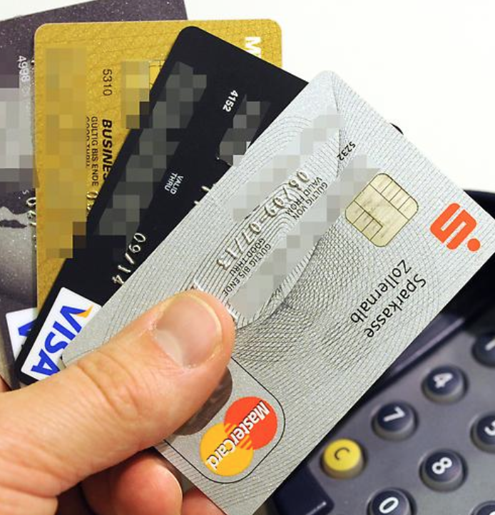
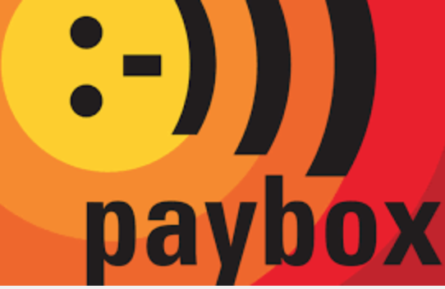
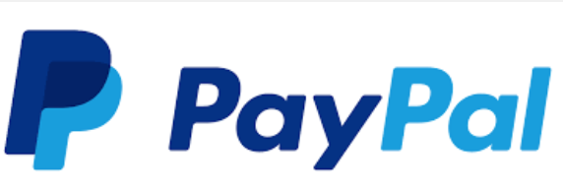
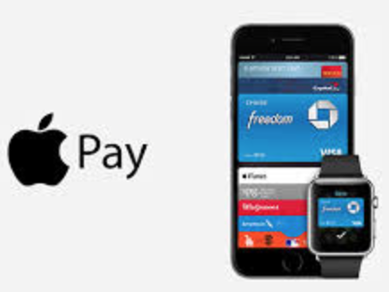
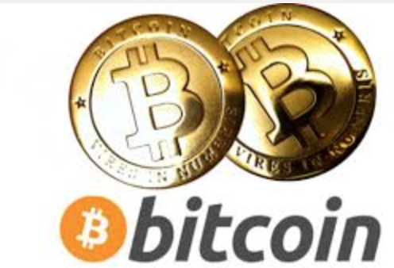
Zahlungen durchführen
Zahlungsarten unterscheiden können, Beispiele für Zahlungsarten geben können,
Vor- und Nachteile von Zahlungsarten gegenüberstellen können
Übersicht
Zahl.-art | Formen, Wann? | Beispiele, ... | Vorteile | Nachteile
Bar | Bargeld | Barverkauf, kleine Betr. | einfach, anonym, rasch, in At billig | man muss bares haben,
 | (häufigste Zahlungsart AT 70%)
keiner Konto | Inlandspostanweisung - selten | Versendung Geld Inland | Sicherheit, kein Konto notw. | Kosten, Min- Maxbeträge, Formulare
"nur bares ist wahres" | Western Union - selten | Versendung Geld Afrika | Sicherheit, Versendung exot. Länder, kein Konto notwendigm´, Anonymität | relativ teuer, auch bei dubiosen Transaktionen verw. Formulare
Halb-bar | Zahlungsanweisung (gelegentlich) | Einz. auf Emfpängerkto. | SEPA (Single Euro Payment Area seit 2014) EU einheitlich Zahlungsverkehr IBAN, BIC, | strenge Regeln für Einzahlung auf fremden Konten (Ausweispflicht, etc.) ab 1.000,- €
einer Konto | Nachnahmeverrechnung (gelegentlich) | im Versandhandel, Paketübergabe nur nach Zahlung/Einzahlung des Geldes | Verkäufer erhält Geld / Zahlung und nur dann wird Ware übergeben | Formulare, etc.
Unbar | Überweisung: Zahlungsanweisung | Überweisung eines Kaufpreises an Verkäufer | SEPA: IBAN, BIC, rasch, geringe/keine Spesen | keine Anonymität, lange Codes (IBAN,...)
 | (häufig)
beide Konten | Dauerauftrag (häufig) Beauftrag. dr Zahlungspflicht. | gleichhohe regelm. Beträge: Miete, Taschengeld, wird vom Zahler veranlasse | man vergisst nicht, geringe Spesen | Keine Anonymität, Vertrauen notwendig, Kontrolle notwendig, Überblick zu bewahren schwieriger
traditionell | Lastschrift (häufig) | Unterschiedlich hohe regelmäßige Beträge: z.B. Stromrechnung, Telefonrechnung wird vom Empfänger veranlasst | vgl. Dauerauftrag + Beträge u. Zeitpunkt können untersch. sein, | Vkeine Anonymität, Vertrauen notw., Kontrolle notw. Frist zum Rückgängigmachen 56 Tage, Überblick zu bewahren schwieriger
 | Einzug durch den Empfänger
 | Zahlen mit Karte (häufig) | Debitkarte (Ex Bankomatkarte) Maestro mit NFC (near field com) | Kunde: kontaktloses Zahlen Near Field Communication NFC, rasch, keine Unterschrift notw., geringe Spesen In regelm. Abständen bzw. Betragshöhten muss Pincode eingegeben werden | Verlustrisiko, Achtung bei fahrlässigem Verhalten! Haftung bis 150 Euro bei nicht fahrlässigem Verhalten.
 |  | Kreditkarte (Visa, AmExp, MC…) Sicherheit: | weltweit, jede Währung, keine großen Mengen, Interneteinkäufe, | Ablehnung durch Vertragsunternehmen ,
 |  | 3 stelliger Sicherheitscode | keine Haftung bei verlorener gestohlener Karte, | kein Überblick über Finanzen
 |  |  | NFC, | Provision,
 |  |  | kein Bargeldverlustrisiko | Wechselkurs wenig transparent, hohe Spesen, Verlustgefahr, Betrugsgefahr
modern | On-line Banking (häufig) fast alle Bankgeschäfte on-line durchführbar | jederzeit verfügbar, günstiger, geringer Formularaufwand, Kosteneinsparung bei Änderung bzw. Löschung von Dauerauftrag, keine Software notwendig EPS - Kombi von Interneteinkauf mit Interface zum Online Banking System | Sicherheitsrisiken (Hacker, Würmer, Trojaner), mglw. Wartezeiten (instabile langsame Internetverbindung) Providergebühren, kein pers. Kontakt, Ausfälle der Bank-Computer
 | System: PIN Code zur Ident. Und TAN – Code zur Zahlung
 | Mobile Payment (wird mehr) | Abrechnung auf der Handyrechnung, bzw. Karte auf dem Handy | Überblick über Ausgaben zu behalten schwierig
 | Wertkarten (wird mehr) | Einfachheit, Anonymität | Betragsbegrenzung 10-100 €, Vorfinanzierung
 | Kombinationen (wird mehr) | weltweit, viele Währungen, keine Kontonummer, nur email-Adresse, PW, | Sicherheitsrisiken
 | Apple pay, Google Pay (wird mehr) | 1 Gerät für alles, Einfachheit, | Noch sehr neu, wenig Erfahrungen, Datenschutz
 | Virtuelle Währungen | Anonymität, Alternatives Zahlungsmittel ev. bei Währungskrisen | Kursschwankungen, Kosten, Information notwendig, keine Zentralbankkontrolle
 | (noch selten)

